Slide 1


DSpace da Universidade de Santiago de Compostela
http://dspace.usc.es/
Instituto da Lingua Galega
Santos Raña, Irene / Suárez Quintas, Soraya (2013):
«Percepción e actitudes lingüísticas na fronteira galego-portuguesa.
Unha aproximación á perspectiva ourensá»
Simposio ILG 2013: Lingua e identidade na fronteira galego-portuguesa.
Santiago de Compostela, 23 novembro - 3 decembro 2013.
You are free to copy, distribute and transmit the work under the following conditions:
Attribution — You must attribute the work in the manner specified by the author or licensor (but not in any way that suggests that they endorse you or your use of the work).
Non commercial — You may not use this work for commercial purposes.
http://ilg.usc.es/

Slide 2
PERCEPCIÓN E ACTITUDES LINGÜÍSTICAS NA FRONTEIRA GALEGO-PORTUGUESA.
Unha aproximación á perspectiva ourensá.
SANTOS RAÑA, IRENE
SUÁREZ QUINTAS, SORAYA

Slide 3
Que tentamos facer…?
Suscitar nos enquisados e enquisadas o discurso metalingüístico para:
  Coñecer as intuicións e actitudes dos falantes en relación coa lingua propia e coa lingua dos seus veciños portugueses.
  Achegarnos a como as intuicións e actitudes ao redor da lingua repercuten na noción de comunidade.

Slide 4
Metodoloxía
Baseámonos nun corpus de datos composto por vinte e unha enquisas realizadas noutros tantos núcleos de baixa densidade poboacional do sur da provincia de Ourense.
A selección dos puntos realizouse atendendo a criterios tanto xeográficos como demográficos:
  Iniciamente delimitouse un perímetro de actuación.
  Feito isto, escolléronse dentro del as localidades con maior e menor densidade poboacional de cada concello (sempre que non se superase a cifra dos 400 habitantes).

Slide 5
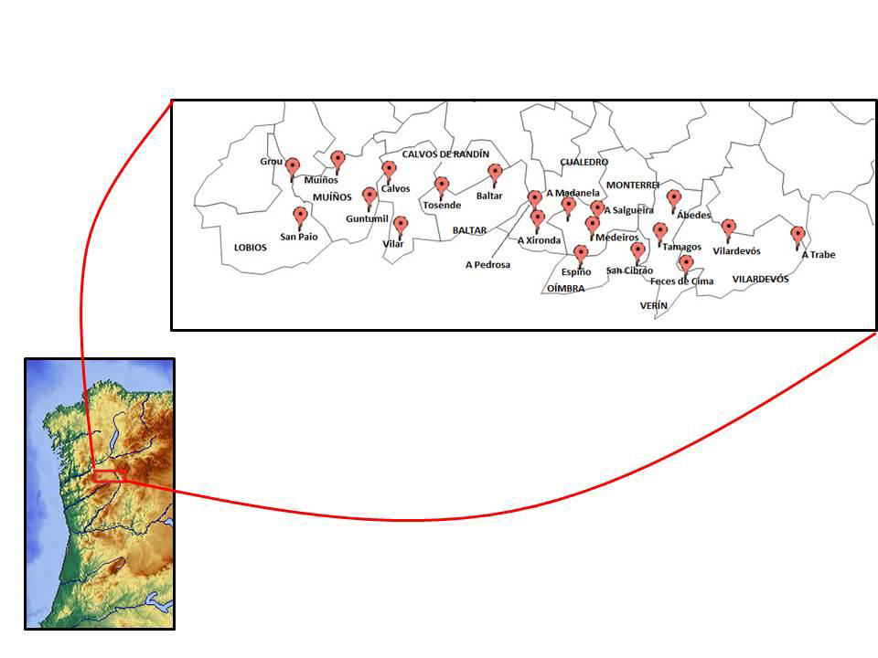
Puntos de enquisa

Slide 6
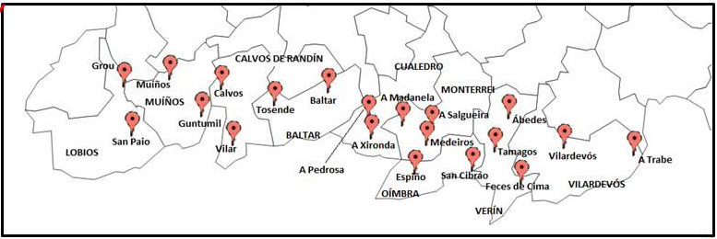
´S

Slide 7
Perfil do informante desexado: maior de 60 anos, cun nivel de estudos non moi alto e, a poder ser, con escasa mobilidade xeográfica.
Realizamos cuestionarios baseados nunha metodoloxía mixta, que atendese tanto ao plano cualitativo como ao cuantitativo.

Slide 8

Cuestionario
Información persoal
(Tentando afondar tanto sobre o coñecemento do grao de mobilidade xeográfica do informante coma sobre o seu contacto con usuarios doutras variedades, porque determinan en boa medida a súa consciencia de variación lingüística.)
Aspectos sociodemográficos
(Para recoller información acerca das relacións mantidas entre un e o outro lado da fronteira, co fin de determinar ata que punto de profundidade se daba o contacto cultural e lingüístico entre galegos e portugueses.)
Etnografía
(Tratamento dun tema co que se senten cómodos para favorecer a interacción coas enquisadoras nas preguntas a seguir.)
Percepcións e actitudes

Slide 9
Identidade lingüística.
A identificación do falante coa súa variedade lingüística
Percepción lingüística desde a perspectiva xeográfica.
Percepción lingüística desde a perspectiva avaliativa: corrección e agradabilidade.

Slide 10

Avaliación da corrección
Onde cre que se fala mellor o galego?
1. Vilar
2. A Xironda
3. Tosende

Slide 11
Avaliación da agradabilidade
Onde lle parece que se fala o galego máis bonito?
4. Grou
5. Guntumil

Slide 12
Caracterización da identidade lingüística dos portugueses segundo os informantes
Reflexión metalingüística básica sobre o parecido ou a diferenza entre as linguas.
CONDICIONANTES
Bagaxe sociocultural ------- Intelixibilidade
6. Espiño
7. Grou

Slide 13
Avaliación da identificación lingüística
Consideran que o xeito de falar das persoas que viven nas localidades portuguesas próximas é diferente do seu?
De maneira xeral percíbense como diferentes, pero sempre como moi semellantes.

Slide 15
A maneira de falar de aquí parécese máis ao portugués ou á doutros sitios de Galicia?

Slide 16
Tendencia dos falantes a desligárense dunha posible identificación co portugués.
EVIDENCIA DE QUE
No impulso primario para o xurdimento dunha actitude cara á lingua inflúe en boa medida a posición sociolingüística que se lle atribúe.
8. Muíños
9. Ábedes
10. Calvos
11. Tamagos
12. San Paio

Slide 17
Avaliación da intercomprensión
A percepción condicionada pola bagaxe sociocultural potencia a idea de diverxencia lingüística e reforza a noción de comunidade, mentres que o condicionante da intelixibilidade conduce a un maior grao de identificación.
13. Muíños
14. Tosende

Slide 18
Prescritivismo dialectal
O elevado grao de intercomprensión declarado por boa parte dos nosos informantes pode depender da procedencia xeográfica dun potencial interlocutor portugués.
15. A Xironda

Slide 19
Cre que sempre é capaz de saber se alguén é portugués polo xeito de falar?
16. A Madanela

Slide 20
BIBLIOGRAFÍA
Álvarez Pérez, Xosé Afonso (2013): “A fronteira entre galego e portugués. A perspectiva portuguesa”, en E. Gugenberger / H. Monteagudo / G. Rei-Doval (eds.): Contacto de linguas, hibridade, cambio: contextos, procesos e consecuencias. Santiago de Compostela: Consello da Cultura Galega / Instituto da Lingua Galega, 97-136.
Beswick, Jaine (2005): “Linguistic homogeneity in Galician and Portuguese borderland communities”, en Estudios de Sociolingüística , 6, (1), 39-64.
Cabeleira, Susana Machado (2006): “Atitudes e preconceitos linguísticos face a variedades dialectais”, en J. Barbosa / F. Oliveira (orgs.), XXI Encontro Nacional da Associação Portuguesa de Linguística, 245-260.
Erdösová, Zuzana (2011): “El español de México en los ojos de sus hablantes. Un estudio desde la sociolingüística y la dialectología perceptiva”, en Lengua y voz, 1. México: Universidad Autónoma de México, 57-81.
[Recurso en liña: http://www.uaemex.mx/lenguayvoz/Revista/1/Articulos/El_esp_de_Mex_en_los_ojos_de_sus_hablantes.pdf ]
Ferreira, Carla Sofia da Silva (2004), Percepções e atitudes linguísticas das variedades diatópicas de Portugal. Um contributo português para a Dialectologia Perceptual. Mestrado em "Linguística Geral", sob orientação de Clarinda de Azevedo Maia. Faculdade de Letras da Universidade de Coimbra.
Ferreira, Carla Sofia da Silva (2009): “Percepções dialectais e atitudes linguísticas. O método da Dialectologia perceptual e as suas potencialidades”, en M.A Coutinho / A. Fiéis (orgs.), XXIV Encontro Nacional da AssociaçãoPortuguesa de Linguística. Textos seleccionados, 251-263.
Litosseliti, Lia (ed) (2010): Research Methods in Linguistic. Continuum International Publishing Group: London
Preston, Dennis R. (1989): Perceptual Dialectology: Nonlinguists' Views of Areal Linguistic. Dordrecht: Foris.

